Slide 1
Сімнадцяте січня
Класна робота
Безособові дієслова на но-, то-

Slide 2
Безособові дієслова виражають стан безвідносно до участі в ньому дійової особи.
На відміну від особових форм дієслова, вони не можуть сполучатися з іменником чи іншою частиною мови, вжитою в ролі підмета.

Slide 3
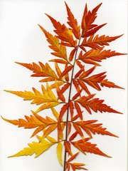
Семантичні групи їх такі:
Дієслова стану природи | смеркає, вечоріє
Дієслова фізичного стану людини | морозить, нудить
Дієслова психічного стану | спиться, сниться
Дієслова міри наявності | бракує, вистачає
Дієслова на означення стихійних явищ | вигоріло, замело
Дієслова успіху | фортунить, таланить

Slide 4
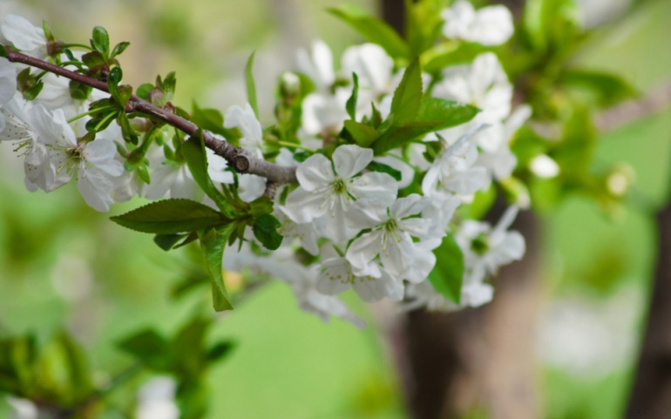
Безособовість цих дієслів не передбачає лексично вираженого суб’єкта дії.
Наприклад: Світає. Розвидняється.
Суб’єкт дії може бути виражений додатком у Д.в, З.в., Ор.в.:
йому болить, його пече, замело снігом.

Slide 5
Безособові дієслова
- не змінюються за особами
- мають форми інфінітива:
- мають форми 3-ї особи одн. тепер. і майб. часу:
- мають форми с.р. мин. часу й умовного способу:
Стало благословлятися на світ.
засніжить, буде бракувати, везе
підморозило, задощило, пощастило б

Slide 6
У безособовому значенні можуть вживатися особові форми дієслів:
Приємно пахло море (особове)
Приємно пахло морем (безособове)
Безособові слова є присудками в безособових реченнях:
Сутеніло помалу (Є. Плужник)

